Slide 1
第九章 压力挫折与心理健康

Slide 2
第一节 压力概述
第二节 大学生挫折的产生原因及其表现
第三节 大学生压力管理与挫折应对

Slide 3
掌握
掌握压力的概念、压力反应的阶段与表现
熟悉
熟悉大学生常见的压力类型
了解
了解大学生压力管理与挫折应对的策略

Slide 4
第一节 压力概述

Slide 5
一、什么是压力
19世纪，身心研究的先驱——威廉·奥斯勒首次出版了将压力应用于人类体验的医学著作。
18世纪，“负荷”一词用以指物体所承载的外部重量。
塞里博士在老鼠的应激反应实验中提出了压力概念
压力：由刺激引起的、伴有躯体机能以及心理活动改变的一种身心紧张状态，是人在环境中受到种种刺激因素的影响而产生的紧张情绪。

Slide 6
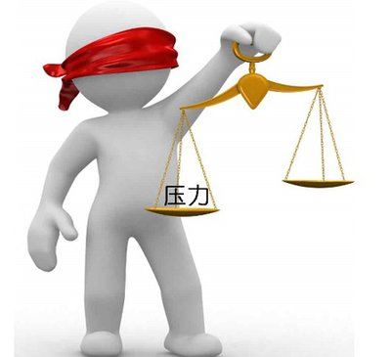
二、压力源分类
（一）环境压力源
外部环境中突然发生或变化的事情，又称“自然逆境”，不以人的意志为转移。
（二）个人压力源
个体所遇到的特殊压力事件，包括重大生活事件、日常生活压力源、慢性压力源。

Slide 7

你能联系自己的实际生活，谈谈存在你身边的不同压力吗？

Slide 8

三、压力的反应
（一）压力反应的阶段
1. 警觉阶段
2. 抵抗阶段
3. 衰竭阶段
一般适应症候群

Slide 9
三、压力的反应
（二）压力反应的表现
1.生理反应
2.心理反应
3.行为反应

Slide 10
说说你在压力情境中有什么样的反应？

Slide 11
第二节 大学生挫折的产生原因及其表现

Slide 12
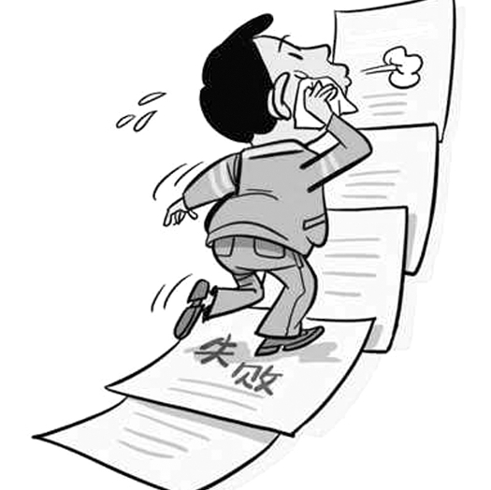
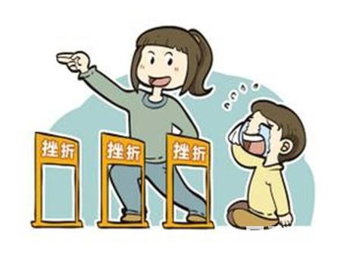
一、什么是挫折
挫折：个体有目的的行为受到阻碍而产生的必然的情绪反应。
挫折情境
1.生理反应
挫折认知
挫折反应

Slide 13
二、大学生挫折产生的原因
  自然环境因素：台风、洪水、事故等
  社会环境因素：家庭经济、人际交往、抚养方式等
客观原因
客观原因和主观原因有时同时作用，产生叠加效应。
  个体条件因素：相貌、健康等
  自我期望水平过高
  动机冲突：双趋冲突、双避冲突、趋避冲突、双重趋避冲突
主观因素

Slide 14
你能联系自己曾经的挫折，谈谈它产生的原因吗？

Slide 15

三、大学生常见压力与挫折
（一）学业压力
1.课程多、难度大、要求高，强调自学和独立思考能力，学习时间由自己掌握。
2.任务重心发生转移
3.考证热、考研热、考博热、出国热

Slide 16

（二）人际关系压力
1.生活习惯、成长经历、性格、爱好等不同
2.以自我为中心的思想意识较强烈
3.自我评价不恰当

Slide 17
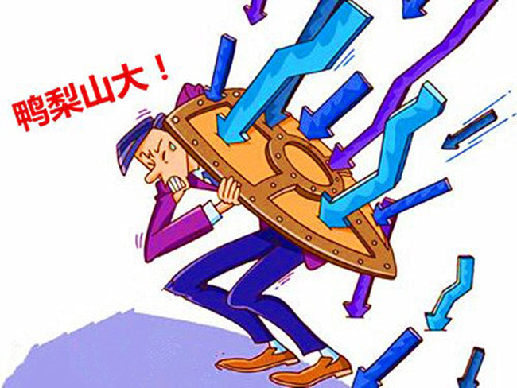
（三）经济压力
在大学校园中，有一部分学生的父母为工薪阶层或出生农村贫困家庭，供子女读书的经济负担很重。这一部分学生可能要承担更多的心理压力，他们不得不节衣缩食，利用闲暇时间勤工俭学，但又常常担心自己被人瞧不起，从而产生压力和挫折。

Slide 18

（四）恋爱压力
1.生理的成熟，性意识的觉醒，大学生渴望与异性亲密接触，向往美好的爱情。
2.想恋爱，但又担心父母不同意，担心对方不接受自己等。
3.因失恋变得情绪低落、自卑感强烈，影响学习，甚至产生自杀、杀人等不良行为。
4.渴望恋爱，但又苦于找不到对象，进而产生自卑心理。

Slide 19
（五）就业压力
随着连续多年的高校扩招，大学生就业形势日趋严峻，使得部分在校大学生产生“毕业之际就是失业之时”的压力和挫折。在择业过程中，当主观愿望与客观实际、理想与现实发生脱节时，不少大学生便惊慌失措，产生种种心理障碍，陷入长时间不良情绪的困扰而不能自拔，有的甚至走入极端，造成严重后果。

Slide 20
第三节 大学生压力管理与挫折应对

Slide 21
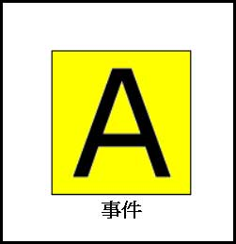


一、认知重构，正确归因
∥
Activating events——诱发性事件
Beliefs—— 对这一事件的解释和评价
Consequence——情绪反应及后果

Slide 22
二、正确认识，评价自我
避免常见误区： 1.过度自卑或自负：极端评价会扭曲认知，承认"人无完人" 。
2.与他人盲目比较：比较应基于成长性（如"我从对方身上能学到什么？"），而非否定自我。

Slide 23
三、建立友谊，获得支持
1.建立多元化关系：家人、朋友、老师、线上社群等各有作用。
2.专业资源：当压力超出承受范围时，及时寻求心理咨询或热线服务。

Slide 24
四、学会放松，锻炼身体
1.从参加一些运动量小、较为缓和的运动项目开始，比如慢跑、打太极拳等，使心情平静下来，然后再逐渐过渡到大运动量的项目。
2.变换运动环境。
3.运动前调节心理有利于在运动中更好地释放压力。
4.运动时必须想到呼吸，让它匀称，注意阳光、天空和风，使身体有新的感受，必须让思想腾飞。
5.不要固定进行某一项体育锻炼，而应多项体育运动交替进行。
6.运动后吃碱性食物。

Slide 25
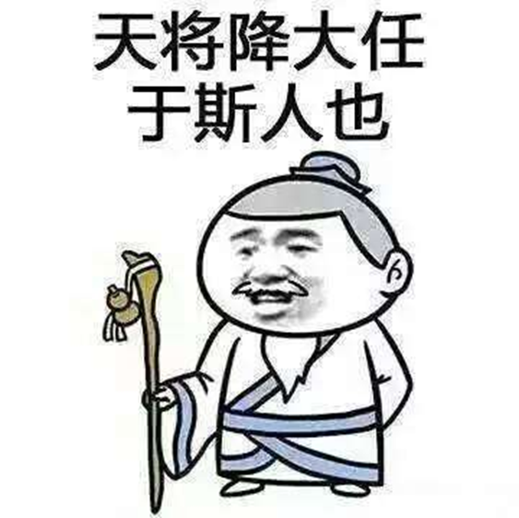
五、磨炼意志，克服困境
1.自觉性
2.果断性
3.自制性
4.坚韧性

Slide 26
六、积极应对，战胜挫折
在表中写出近一年来遇到的对自己影响最大的3次挫折,并标明当时的反应方式,然后按反应强度和持续时间的长短排序,客观分析这些反应方式在应对挫折时的积极和消极影响,探讨个人应对挫折的最佳方式。
挫折事件 | 反应方式 | 积极影响 | 消极影响 | 替代方式

Slide 27
七、有效沟通，减少压力
1.表达准确直接，尽可能清楚地将你的想法用语言表达出来。
2.对事不对人，把沟通的焦点放在问题上，避免人身攻击。
3.不要让第三方帮你传话，最有效的沟通是面对面的交流。
4.遇到问题就解决问题，不要回避。
5.注意倾听对方的表达，避免误解对方的意思，并及时回应。
6.主动澄清误解。

Slide 28
1. 名词：压力、挫折
2. 一般适应症候群：当人体在面对重大持续性的压力时，会出现有连续性的三个阶段：警觉阶段、抵抗阶段和衰竭阶段。即塞里所称的—般适应症候群。
3.常见的压力反应主要体现在：生理反应、心理反应、行为反应。
4.影响挫折形成的主观因素有：个体条件因素、自我期望水平过高、动机冲突。

Slide 29
5.大学生的压力和挫折主要体现在学业压力、人际关系压力、经济压力、恋爱压力和就业压力。
6.大学生压力管理和挫折应对策略主要有：认知重构，正确归因；正确认识，评价自我；建立友谊，获得支持；学会放松，锻炼身体；磨炼意志，克服困境；积极应对，战胜挫折；有效沟通，减少压力

